Slide 1


House Prices - Advanced Regression Techniques
Université Hassan 1er
Ecole Nationale de Sciences Appliquées Berrechid
Semestre 9
Module DATA MINING
Preparer Par:
M’GHARI Tariq
FAKIRI Ismail
Demander Par:
Mr. HRIMECH Hamid
2020-2021

Slide 2
Sommaire
01
INTRODUCTION
02
PRESENTATION DU DATASET
03
PREPARATION DE DONNEES
04
METHODES UTILISEE
05
PERFORMANCE DU MODELE
06
PRESENTATION DES MODELES

Slide 3
INTRODUCTION
Le projet consiste a utilisez des techniques de science des données telles que l’apprentissage automatique pour prédire le prix de l’immobilier d’une zone particulière.
On a utilisé R comme langage de programmation du a la simplicité et a la performance

Slide 4
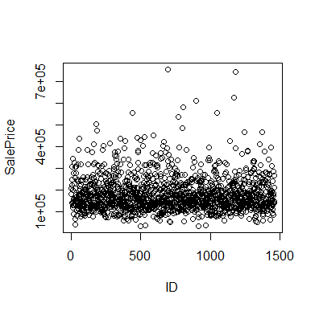
Presentation du dataset
81 Variables explicatives
2 fichiers (Train/Test)
Variables a predires (Sale Price)
Notes:
Cette figure presente un scatterplot des prix d’immobilier par ID, ceci va nous aider a avoir une idee sur notre DATASET.

Slide 5
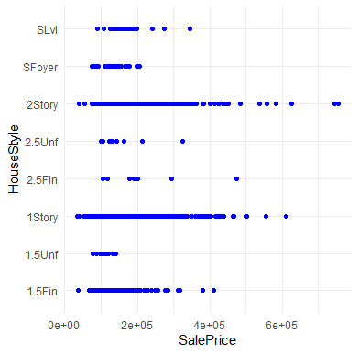
La distribution des prix par styles
Notes:
On peut bien voir que les trois types d’immobilier sont les plus vendus(1.5FIN, 1Story,2Story), et un prix qui varie.

Slide 6
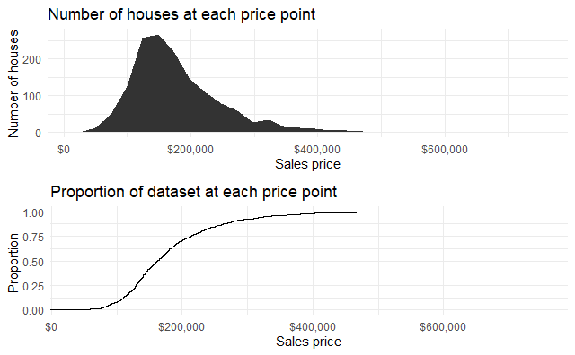
Notes:
Nous découvrons ici que le prix de l'immobilier le plus courant estentre 100k USD et 300K USD.

Slide 7
PREPARATION DE DONNEES
01
02
03
04
Trouver les données manquante (NA)
Remplacer les NA
Eliminer les colonnes avec plusieurs NA et les colonnes qui sont correlées
Encodage de variables

Slide 8
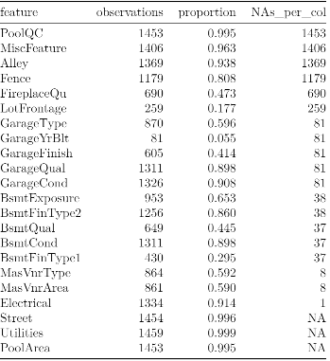
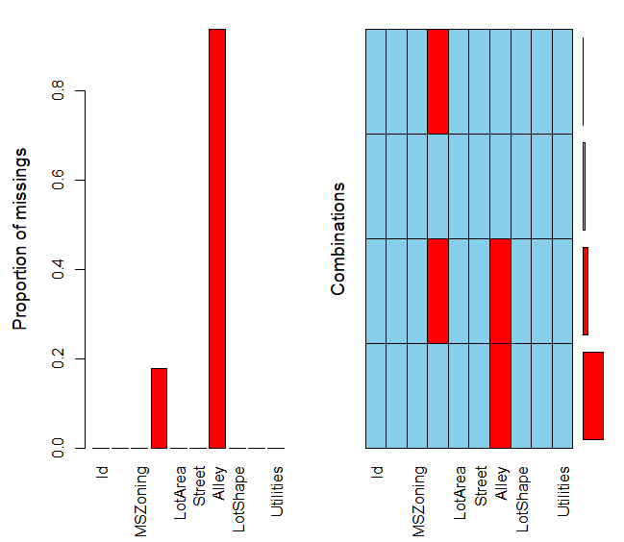
LES DONNEES MANQUANTES

Slide 9
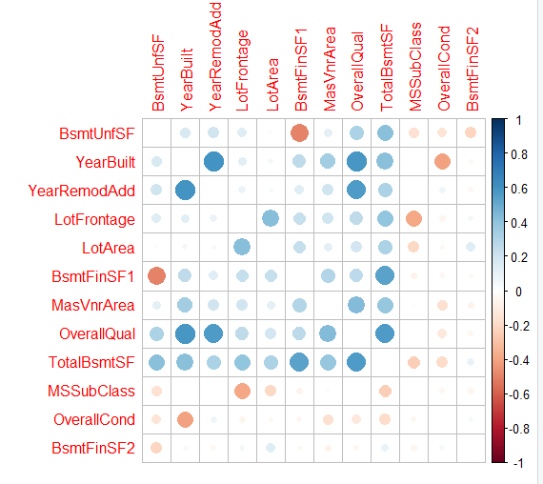
Matrice de corrélation

Slide 10
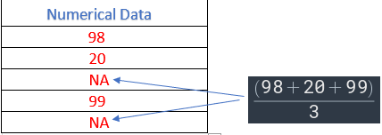
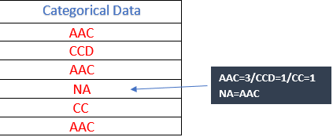
REMPLACER LES DONNEES MANQUANTES

Slide 11
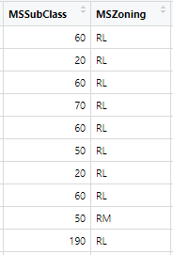
ENCODAGE DE VARIABLES CATEGORIQUE
CATEGORICAL
CATEGORICAL
POURQUOI?
Notes:
Dans l’encodage de variables, il faut bien determiner les variables categorique, donc une lecture de l’explication de chaque variables est un requis.
On peut voir un exemple dans le slide, Les deux variables dans le slide sont des variables categorique

Slide 12
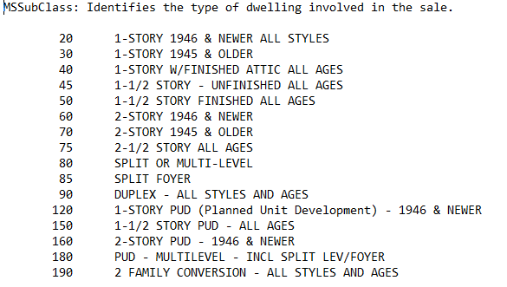
ENCODAGE DE VARIABLES CATEGORIQUE
Notes:
Donc le numero dans l’ecran ce n’est qu’un code et il ne peut pas nous servir comme une variables quantitatives.
Donc cette derniere est bien une variable categorique qu’on doit codifier

Slide 13
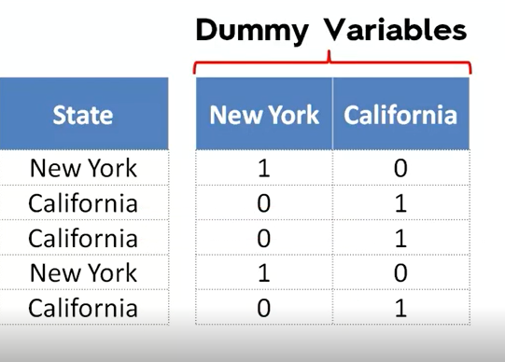
DUMMY VARIABLES
Notes:
Dans cette partie on doit utiliser la codification du dummy variables.
Pour chaque n valeurs dans une colonne categorique on a besoin de n-1 colonnes, dans l’exemple suivant on a pas besoin de californie dans une colonnes car le programme va bien comprendre si c’est 1 donc c’est new York, et si c’est 0 donc ce n’est pas le cas(Alors California)

Slide 14
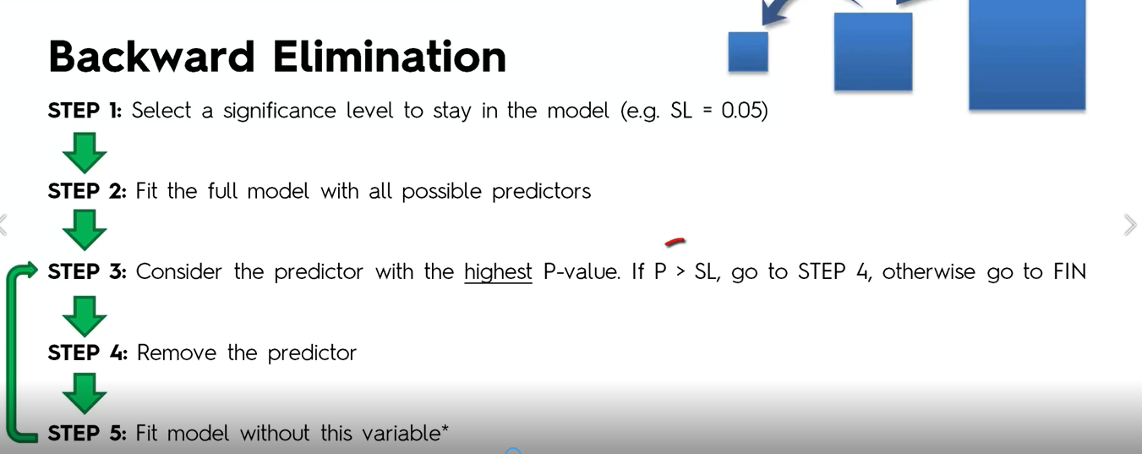
METHODE UTILISEES
Notes:
Premierement on doit choisir un niveau de significativité, puis on cree notre modele, une fois creer on doit prendre les données statistique de ce modele, dans R summary(le_nom_du_modele), on prend la valeur du P-value, on prend la plus grande valeurs, si elle est inferieure donc on peut plus faire d’iteration sinon, on doit eliminer cette variable et recreer le modele.

Slide 15

Notes:
Dans notre cas, a l’execution de summary dans R il vous donne cela, la derniere valeur est le p-value, et les etoiles signifie le niveau de p value, et le niveau de la significativite

Slide 16
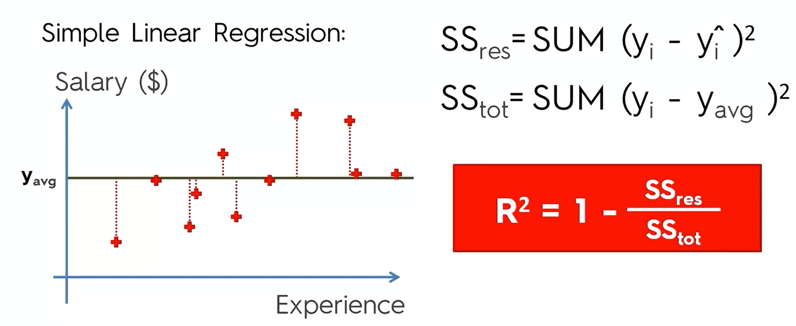
PERFORMANCE DU MODELE
R2:
Notes:
On va expliquer en utilisant une regression lineaire simple.
SSres: est la somme de l’erreur dans la projection sur la droite de la regression lineaire
SStot : est la somme de l’erreur dans la projection sur la droite du Moyenne.
Donc R2 nous dit comment il est meilleur notre modele en comparant avec un modele de la Moyenne.

Slide 17
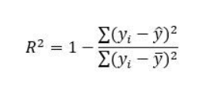
PERFORMANCE DU MODELE
R2:
THE BIGGER THE BETTER

Slide 18
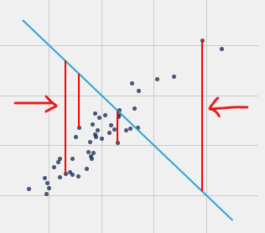
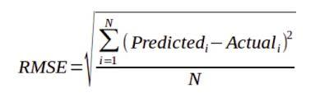
PERFORMANCE DU MODELE
RMSE:

Slide 19
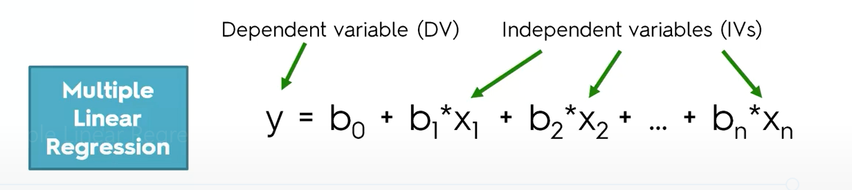
PRESENTATION DES MODELES
REGRESSION MULTIPLE

Slide 20
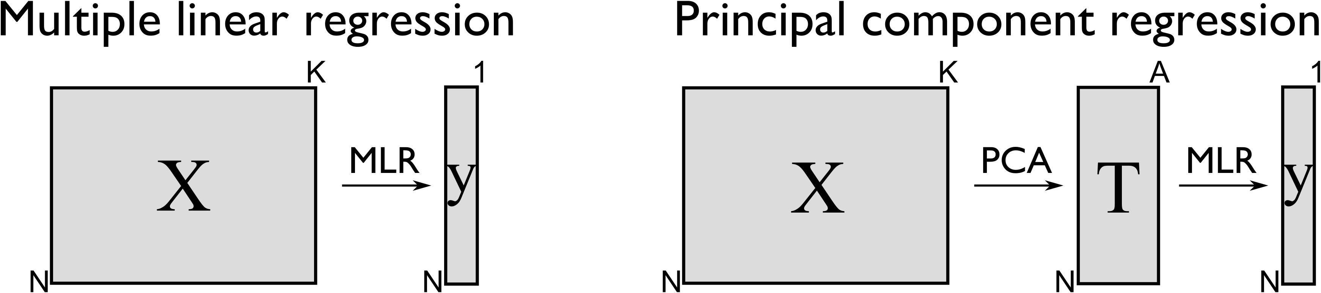
PRESENTATION DES MODELES
ACP

Slide 21
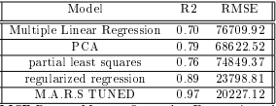
ENSEMBLES DE REGRESSION UTILISE AVEC PERFORMANCE

Slide 22
MERCI!

